Slide 1
КАТЕРИНА КАРЕВСКА димчевски Одделенски наставник IV-4 ОУ Св.Климент Охридски Битола
Раст на скелет

Slide 2
Скелет – цврста рамка составена од коски

Slide 3
Коски кај човекот

Slide 4
Коските се цврсти органи кои се дел од внатешниот скелет на `рбетниците

Slide 5
Коските се групирани во 3 групи
- Коски на глава
- Коски на труп
- Коски на раце и нозе

Slide 6
Функцијата на скелетот е да го држи телото исправено , да ги штити внатрешните органи од повреди, да му помага на телото во движењето.
Човечкиот скелет е составен од 206 коски но овој број е променлив во зависност од возраста.
Новороденчињата имаат околу 270 коски кои подоцна се спојуваат.
Коските можат да бидат
Цевчести и поврзани со зглобови
Плочести и поврзани со шевови

Slide 7
Раст на коски

Slide 9
Мерење на должина на коските
Измери ја должината на коската на подлактицата почнувајќи од зглобот на лактот до зглобот на шаката.
Измери ја долшжината на надлактицата почнуваќи од зглобот на рамото до зглобот на лактот.

Slide 10
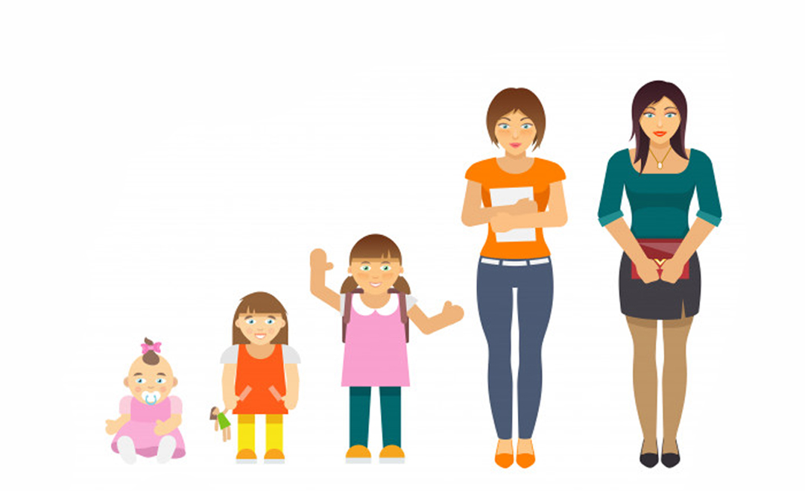

Slide 11
Измери ја должината на бутната коска од карлицата до коленото.
Имерете ја должината на подколеницата почнуваќи од коленото до скочниот зглоб (зглобот на стапалото )
Во табела представи ги податоците .

